Slide 1
Panduan Pengguna - Dokter
SIMKlinik Elrhea Clinic
Daftar Isi
1. login
2. dokter-dashboard
3. dokter-antrian
4. dokter-rme-sebelumnya
5. dokter-rme-pengisian-soap-form
6. dokter-pengisian-form-layanan
7. dokter-form-resep-obat

Slide 2
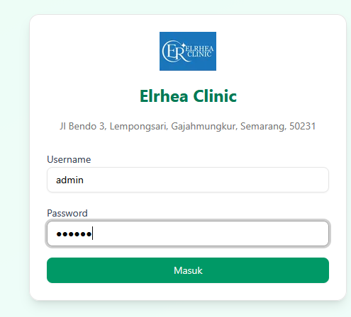
1. login
1 / 7

Slide 3
1. login
No description available.
Penjelasan
Source: login.png

Slide 4
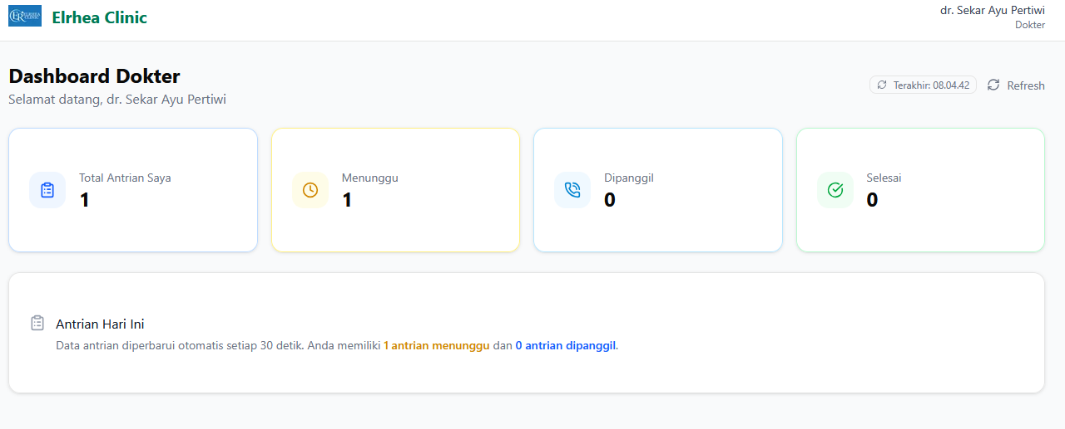
2. dokter-dashboard
2 / 7

Slide 5
2. dokter-dashboard
No description available.
Penjelasan
Source: dokter-dashboard.png

Slide 6
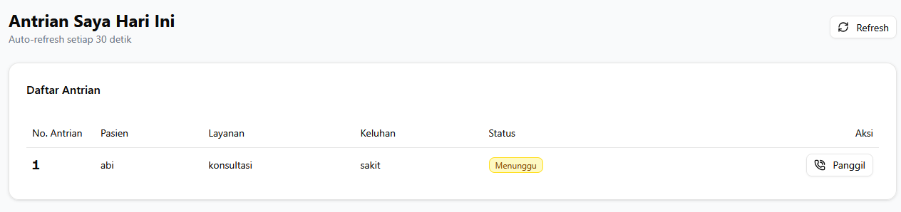
3. dokter-antrian
3 / 7

Slide 7
3. dokter-antrian
No description available.
Penjelasan
Source: dokter-antrian.png

Slide 8
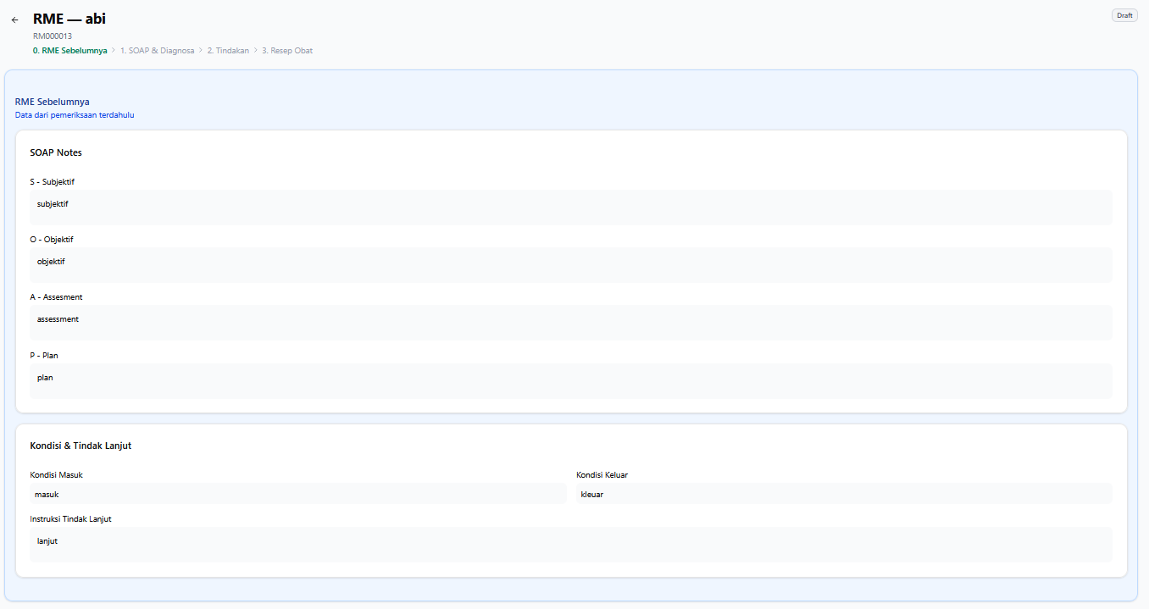
4. dokter-rme-sebelumnya
4 / 7

Slide 9
4. dokter-rme-sebelumnya
No description available.
Penjelasan
Source: dokter-rme-sebelumnya.png

Slide 10
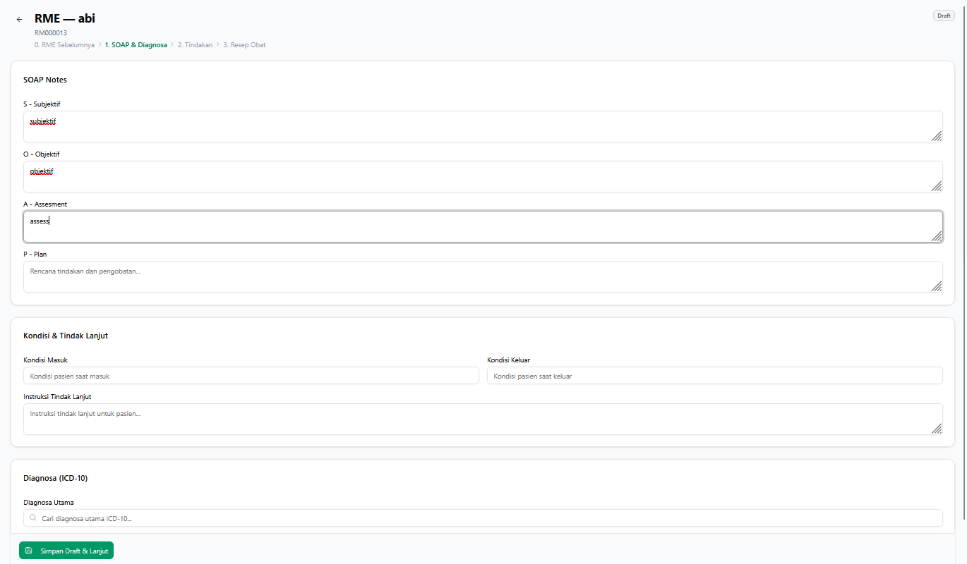
5. dokter-rme-pengisian-soap-form
5 / 7

Slide 11
5. dokter-rme-pengisian-soap-form
No description available.
Penjelasan
Source: dokter-rme-pengisian-soap-form.png

Slide 12
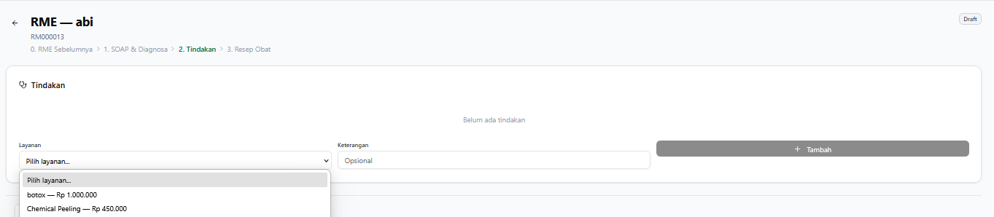
6. dokter-pengisian-form-layanan
6 / 7

Slide 13
6. dokter-pengisian-form-layanan
No description available.
Penjelasan
Source: dokter-pengisian-form-layanan.png

Slide 14
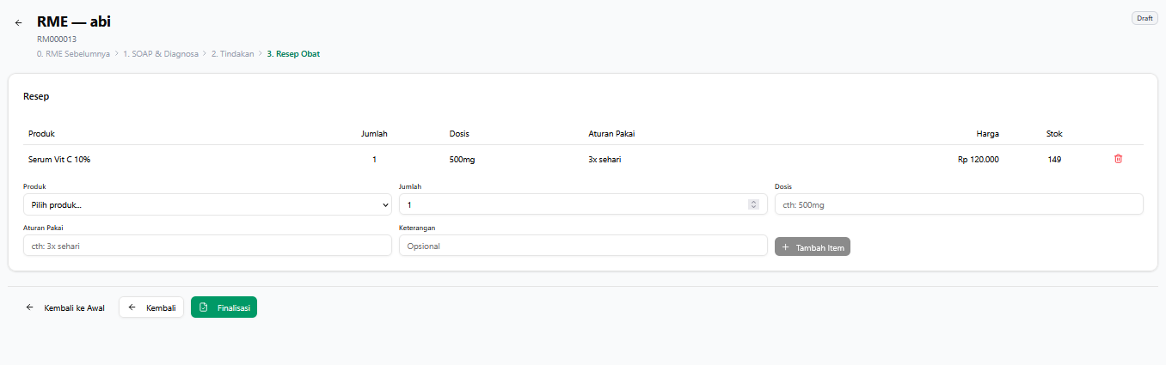
7. dokter-form-resep-obat
7 / 7

Slide 15
7. dokter-form-resep-obat
No description available.
Penjelasan
Source: dokter-form-resep-obat.png

Slide 16
~ Akhir Panduan ~
Panduan Pengguna - Dokter
7 halaman tutorial

